Slide 1



Slide 2


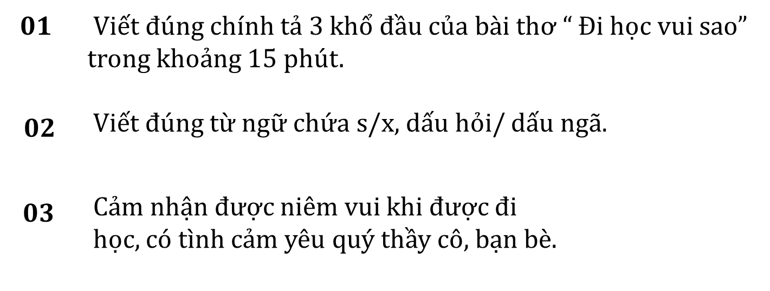

Slide 3

Nhớ – viết:
Notes:
- GV giới thiệu nội dung: Bài thơ miêu tả cảnh đẹp thiên nhiên, bình yên của làng quê. Kể về những hoạt động vui chơi, học tập khi tới trường để qua đó thấy được niềm vui của các bạn nhỏ.

Slide 4

Sáng nay em đi học
Bình minh nắng xôn xao
Trong lành làn gió mát
Mơn man đôi má đào.
Những trang sách bạn nhỏ được học có gì thú vị?
Bạn nhỏ đi học trong khung cảnh như thế nào?
1. Nhớ – viết: Đi học vui sao
Lật từng trang sách mới
Chao ôi là thơm tho
Này đây là hương lúa
Dập dờn những cánh cò.
Bao nhiêu chuyện cổ tích
Cũng có trong sách hay
Cô dạy múa, dạy hát
Làm đồ chơi khéo tay.
Notes:
CH1: Bạn nhỏ đi học trong khung cảnh: bình minh nắng xông xao, trong lành làn gió mát, gió lướt nhẹ lên má bạn ấy.
CH2: Những trang sách của bạn nhỏ thơm hương lúa thoang thoảng, có những cánh cò bay lả. Trong sách lại có nhiều câu chuyện cổ tích, đi học được cô dạy múa dạy hát và làm nhiều đồ chơi.

Slide 5


xôn xao
xôn xao
dập dờn
dập dờn
mơn man
mơn man
chuyện cổ tích
chuyện cổ tích

Slide 6


xôn xao
mơn man
dập dờn
chuyện cổ tích

Slide 7





Cuối mỗi khổ thơ có dấu chấm.
Viết hoa chữ cái đầu dòng.
Tách dòng giữa các khổ thơ.
Notes:
GV cho Hs tự nêu lưu ý rồi mới chiếu các lưu ý

Slide 8

Viết bài

Slide 9



Slide 10

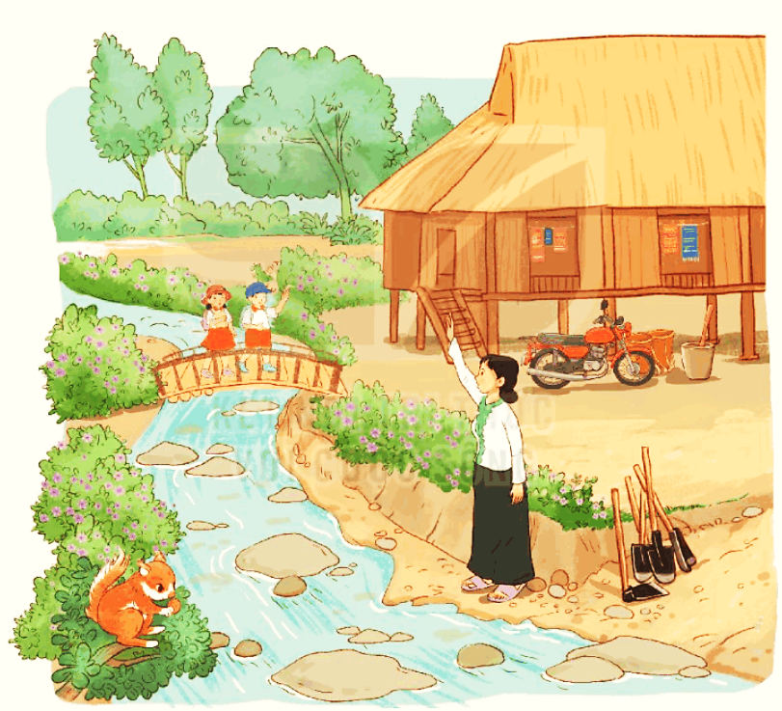
2.
Thảo luận nhóm đôi
Quan sát tranh, tìm và viết từ ngữ chỉ sự vật theo yêu cầu a hoặc b.
a. Từ ngữ chứa tiếng bắt đầu bằng s hoặc x.
M: dòng suối
b. Từ ngữ chứa tiếng có dấu hỏi hoặc dấu ngã.
M: cối giã gạo
cối giã gạo
dòng suối

Slide 11
nhà sàn
a. Từ ngữ chứa tiếng bắt đầu bằng s hoặc x. M: dòng suối | b. Từ ngữ chứa tiếng có dấu hỏi hoặc dấu ngã. M: cối giã gạo
cái mũ
xe máy
nhà sàn
xe máy
cái xẻng
con sóc
cái mũ
đá sỏi
đá sỏi
cái xẻng
cái xẻng
đá sỏi
con sóc
Notes:
GV cho HS nêu kết quả của từng nhóm, mời HS nhóm khác chia sẻ nhận xét rồi mới chiếu kết quả.
Sau khi chiếu từng từ, gv dùng chuột kích vào từng từ trong hình để HS biết được từ đó ở nhóm nào.

Slide 12

T
Ế
Ứ
S
C
I
P
Thi tìm từ ngữ bắt đầu bằng s, x
( hoặc chứa tiếng có dấu hỏi, dấu ngã)
Notes:
GV tổ chức cho HS thi tiếp sức viết các từ ngữ, tính tổng các từ ngữ bao gồm cả s,x hoặc có dấu hỏi dấu ngã.

Slide 13


Slide 14


Viết 2 – 3 câu về điều em nhớ nhất trong buổi học hôm nay
Gợi ý:
Nhớ lại những gì đã học trong buổi học hôm nay.
Điều đó mang lại lợi ích gì?
Cảm xúc của em về buổi học
Notes:
Gợi ý: Em tự nhớ lại những gì đã học trong buổi học hôm nay để viết vào vở.
Lời giải chi tiết:
Buổi học hôm nay cho em thấy được những niềm vui khi đến trường. Đi học không chỉ giúp em biết thêm nhiều kiến thức bổ ích mà còn được gặp thầy cô, các bạn và được tham gia vào nhiều hoạt động rất vui.

Slide 15

Cảm ơn quý thầy cô và các em học sinh đã theo dõi!

